Slide 1
YOUTUBE SEOは見逃せない
YouTube集客について
2021 年 3 月 8 日

Slide 2
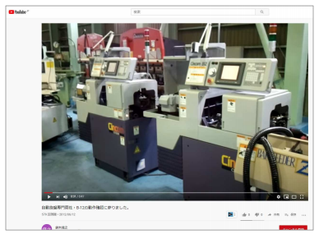
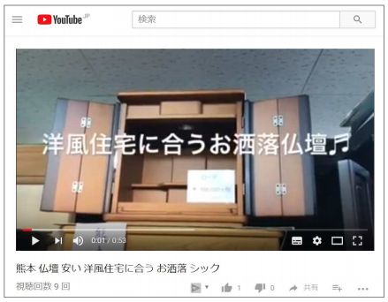
成功事例のご紹介から…
年商12倍・夫婦二人の零細企業の逆転劇
自動旋盤販売
(株)鈴喜 鈴木佳之氏
●「自動旋盤 中古」で検索
●成果
年商2400万・600万の赤字 から年商3億円へ大躍進。
業績2倍になった仏壇店のYouTube戦略
●「(有)輪島漆器仏壇店」永田幸喜さん
●「熊本市 国産仏壇 リフォーム」で検索。

Slide 3
50億円を生んだ菅谷式YouTube5大方針
①
長さは
１分
②
編集不要
③
タイトルがすべて
④
大量投稿
⑤
題材 パターン化

Slide 4
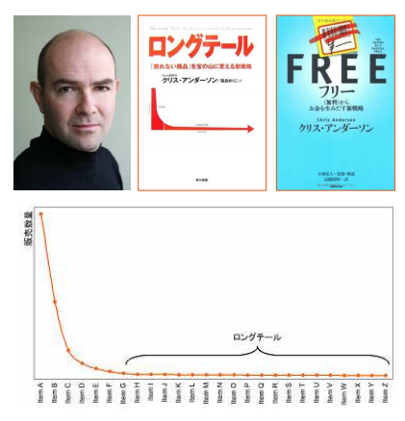
YouTubeの基本「ロングテール」を意識する
ロングテール理論にのっとってすすめます。
販売機会の少ない商品でもアイテム数を幅広く取り揃えることで、総体としての売上げを大きくできる。
米WIRED誌の編集長だったクリス・アンダーソンが2004年10月同誌に記事発表。

Slide 5
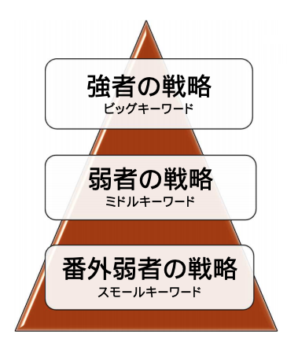
YouTubeの基本「ロングテール」を意識する
弱者・番外弱者の考え方
競争が激しく、獲得コストが高くなるビッグキーワードを避ける。
弱者および番外弱者は、競合が意識しない、競争が激しくないキーワードの組み合わせを多数考えて戦う。
ヘアサロンの例
● Bigキーワード
美容院 長野 シャンプー 通販 資生堂
● Smallキーワード
セットが上手 伊那市 美容院
子供 ヘアカット おすすめ 伊那市
ヘアサロン 伊那市 通販

Slide 6
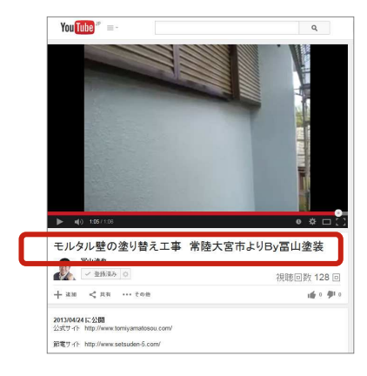
タイトルこそが御社の業績を10倍にする
●「モルタル壁 塗り替え 常陸大宮市」で 検索1位。
● GoogleはYouTube動画のタイトルを評価。
●文字数20～40文字。地域名は1地域名。

Slide 7
YouTubeタイトルの構築パターン
基本サポート
●ある住宅会社の例
伊那市 | 住宅会社 | 自由設計 | 評判がいい
伊那市 | 住宅会社 | 二世帯住宅 | お風呂の配置
伊那市 | 新築 | シンプルモダン | 汚れが目立たない
伊那市 | リフォーム | 安い | 評判がいい
●貴社の場合は・・・

Slide 8
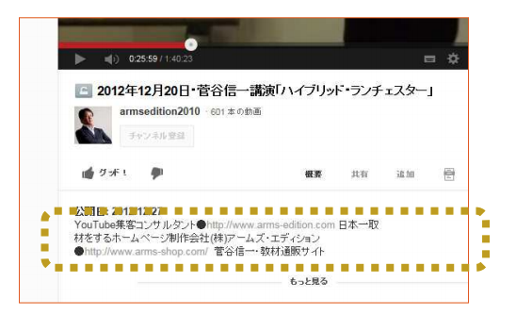
効果的な説明文のつけ方・1
基本サポート
デフォルトで表示されるのは3行まで。[もっと見る]で表示エリアが拡大される。
社 名
住 所
電話番号 営業時間
サイト URL
LINE 公式 URL

Slide 9
実際の説明文の記載例
基本サポート
https://www.youtube.com/watch?v=eyiURwY_uao

Slide 10
ネタ切れを防止する5つの撮影パターン
①
スタッフ インタビュー
②
本日の
現場紹介
③
お客様の声
④
商品紹介
⑤
豆知識
情報提供

Slide 11
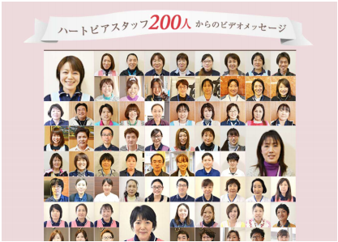
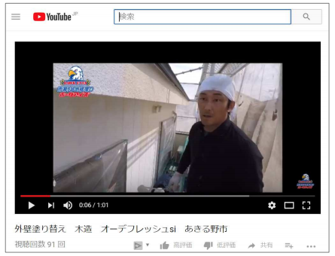
1 スタッフインタビュー / 2 本日の現場紹介
【特徴】
予め質問事項を用意しインタビューを実施。取材対象者の数だけ量産可能
●企画事例
社長が語る経営理念
中核社員が語る「自社が選ばれる理由」 職人が語る「当社商品のこだわり解説」
●ハートピアグループ／茨城県
基本サポート
【特徴】
現場・日常を伝えることで、その会社の実情を生々しく表現。季節変動により変化のある映像を多数収録可能。
●企画事例
食品製造(ケーキ・お菓子ほか)の舞台裏
●ホークアイズ／東京都

Slide 12
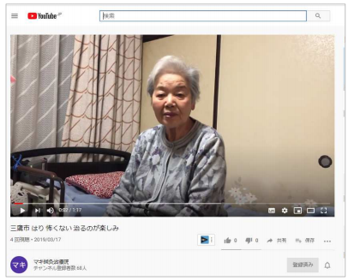
3 お客様の声/ 4 本日の現場紹介
【特徴】
お客様への訪問取材を通して自社商品・サービスのご満足度について収録。自社サイトにも有効なコンテンツにも。
●企画事例
住宅会社が新築の施主への訪問取材、保険代理店が加入者
へ訪問取材、中古車販売会社が購入者に訪問取材
●マキ鍼灸治療院／三鷹市
基本サポート
【特徴】
商品を経営者・スタッフが手に取り、自らの言葉で商品の
特徴などを解説。
●企画事例
日本酒メーカー、文具販売会社の商品解説動画
●輪島漆器仏壇店／熊本県

Slide 13
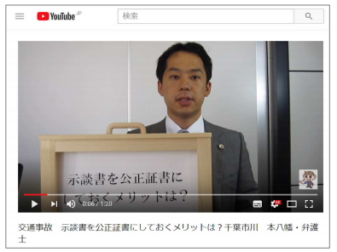
5 豆知識・情報提供
【特徴】
専門家が専門知識の一端を解説。閲覧者に情報を付与し信
頼性獲得。得意分野・専門分野は展開が容易。
●企画事例
正しい太陽光発電の選び方、簿記検定ワンポイント講座
弁護士による法律解説動画
●リーガルプラス／千葉県
基本サポート

Slide 14
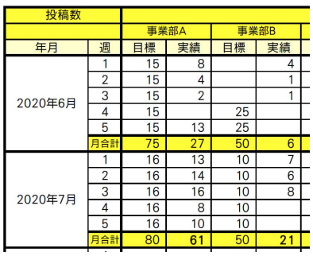
動画撮影の実践計画策定
基本サポート
撮影パターン | 取り組み
スタッフインタビュー
本日の現場紹介
お客様の声
商品・サービス紹介
豆知識・情報提供 ◎
月次目標・週次目標設定による習慣化が大事
● 年間目標を月次・週次目標に落とし込む。
● 責任者・リーダーを決める。
● 朝礼・定期会議での進捗。報告・チェックを実施。
予定表： http://www.arms-project.com/youtube-telework/05-totalplan.xlsx

Slide 15
お問い合わせ・お申し込みは
〒380-0823
長野県長野市南千歳1-3-7 アイビースクエア8F
TEL.026-219-3155 FAX.026-219-3165

